Slide 1
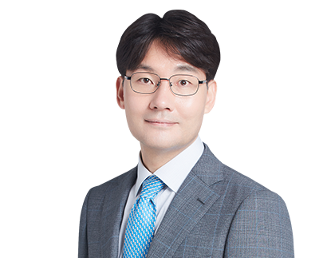
홍 성 준
파트너변호사
학력
· 전주 상산고등학교 졸업
· 서울대학교 윤리교육과 졸업
· 고려대학교 법무대학원 금융법학과 졸업(금융법 석사)
경력
· 사법연수원 34기
· 서울북부지검 여성아동범죄조사부 부장검사
· 대구지검 서부지청 형사2부 부장검사
· 대검찰청 검찰연구관
· 서울중앙지검 조사부 수석검사 등
· 감사원 재정금융감사국, 심의실 등 부감사관
· 영국 Cambridge University Visiting Scholar
· 경희대학교 로스쿨 면접위원
· 서울시교육청 성희롱/성폭력 사안처리지원단 자문/심의위원
논문 및 저서
· 2009. "산업자본의 금융기관 소유규제에 관한 연구"(금융법 석사 논문)
· 2016. "영국 회복적 소년사법제도의 한국 도입 필요성에 관한 연구"(검찰 국외훈련 논문)
수상실적
· 감사원장 표창(성실근무자)
· 법무부장관 표창(검찰업무 유공)

